Slide 1

Chính tả (Nghe – viết)
Cô giáo tí hon

Slide 2
Kiểm tra bài cũ

Slide 3
Cô giáo tí hon
Bé treo nón, mặt tỉnh khô, bẻ một nhánh trâm bầu làm thước. Mấy đứa em chống hai tay ngồi nhìn chị. Làm như cô giáo, Bé đưa mắt nhìn đám học trò, tay cầm nhánh trâm bầu nhịp nhịp trên tấm bảng. Nó đánh vần từng tiếng. Đàn em ríu rít đánh vần theo.
Theo Nguyễn Thi

Slide 4


Đoạn chính tả có mấy câu?
5 câu

Slide 5
H: Chữ đầu các câu viết như thế nào?
- Viết hoa chữ cái đầu.

Slide 6


H: Chữ đầu đoạn viết như thế nào?
- Viết lùi vào một ô

Slide 7
H: Tìm tên riêng trong đoạn văn?
- Chữ “Bé”.
- Viết hoa chữ cái đầu.

Slide 8

Hướng dẫn viết từ khó
treo nón
cô giáo
trâm bầu
ríu rít

Slide 9




VIẾT CHÍNH TẢ

Slide 10
Bài tập

Slide 11

®uæi h×nh b¾t ch÷ siªu tèc
o
c
b
i
B¾t ®Çu

Slide 12
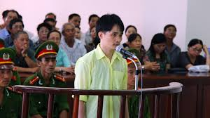
Xét ….
Xét xử

Slide 13

Xét
Xét nghiệm

Slide 14
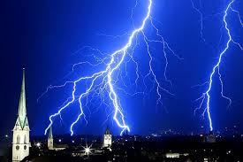
…… sét
Sấm sét

Slide 15
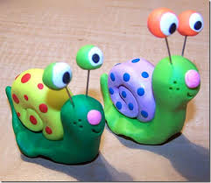
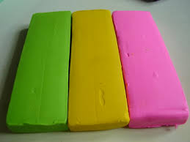
……. sét
Đất sét

Slide 16
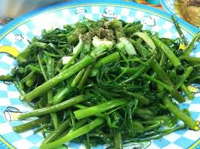
Xào rau
Xào……

Slide 17
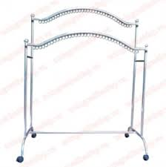
Sào…….
Sào phơi đồ

Slide 18
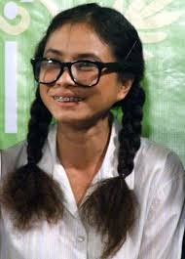
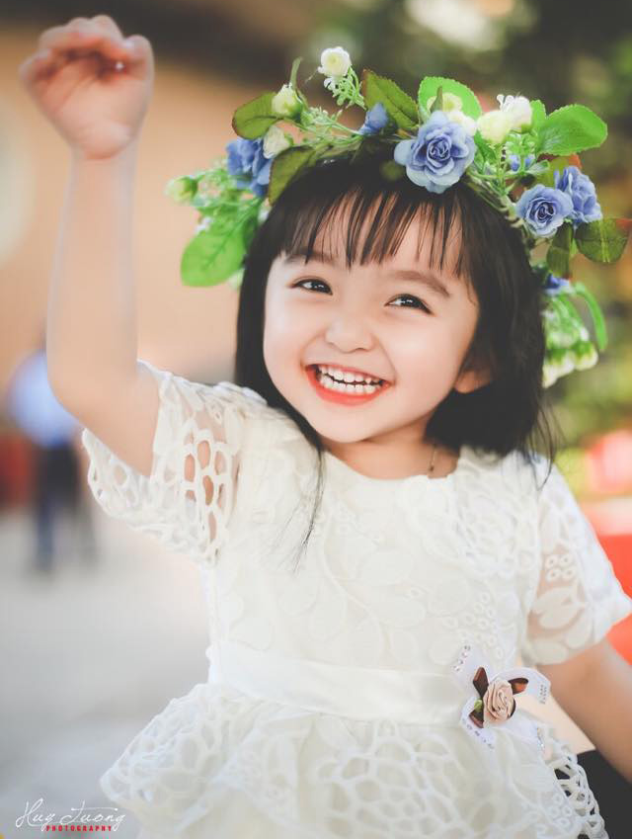
Xinh……
Xinh đẹp
Xinh xắn
Xinh xinh

Slide 19

Sinh……
Sinh nhật

Slide 20
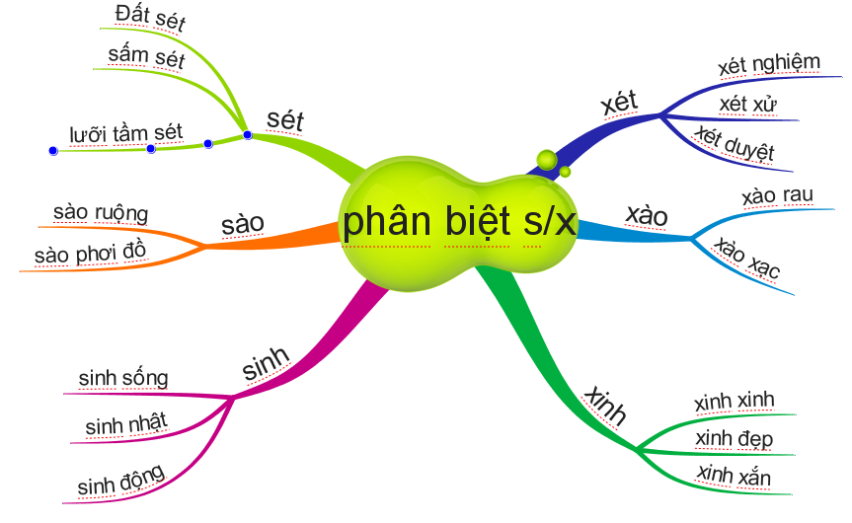
Bài tập: 2a

Slide 21
* Daën doø: Vieát laïi caùc loãi sai vaøo taäp
* Chuẩn bị bài: Chiếc áo len

Slide 22


CHÚC CÁC EM CHĂM NGOAN HỌC GIỎI !

